Slide 1
Ở lớp 6 và lớp 7, em đã được học những thể thơ nào? Đọc một bài thơ thuộc một trong những thể thơ đó.

Slide 2
Nêu tên một bài thơ viết về tình đồng chí, đồng đội trong những năm tháng chiến tranh mà em đã học, đã đọc.

Slide 3
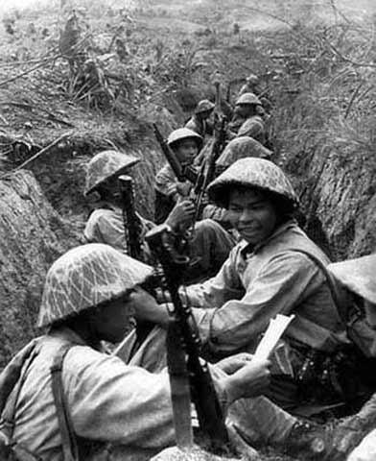
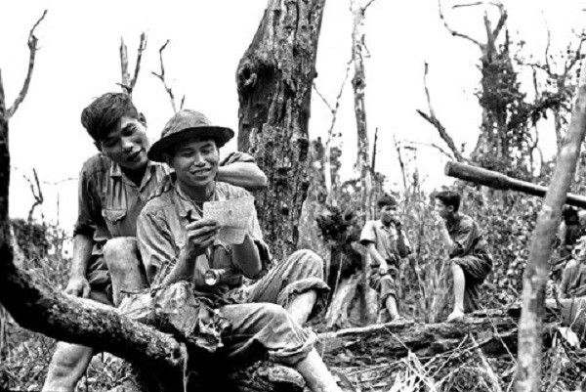

Slide 4
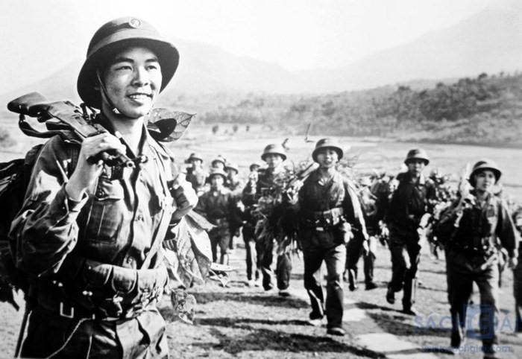

Slide 5
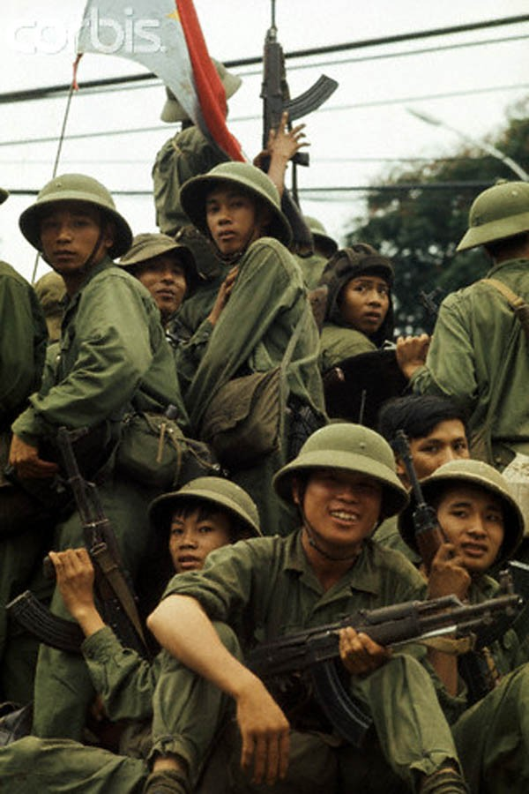
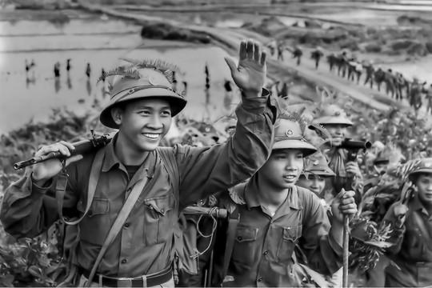

Slide 6
ĐỒNG CHÍ
Chính Hữu

Slide 7
ĐỌC -TÌM HIỂU CHUNG
I.

Slide 8

Đọc văn bản
Đọc văn bản SGK – 47
Em hãy chú ý các hộp thoại trong quá trình đọc.
Lưu ý cách ngắt – nghỉ.
Lựa chọn nhịp đọc phù hợp.

Slide 9
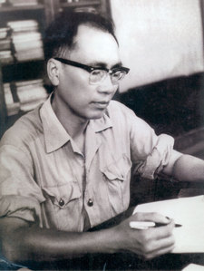
Tác giả: Chính Hữu (1926-2007)
Tên khai sinh: Trần Đình Đắc.
Quê quán: Can Lộc, Hà Tĩnh.
Đề tài chính: Người lính và chiến tranh.
Phong cách: Cảm xúc dồn nén, ngôn ngữ, hình ảnh chọn lọc, hàm súc và giản dị.

Slide 10
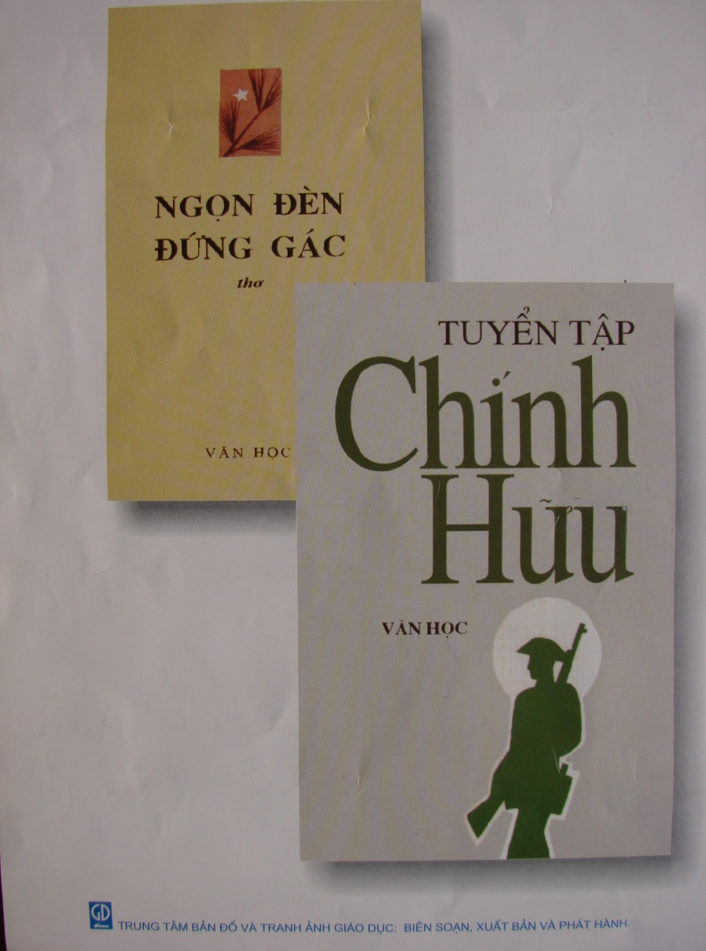

TÁC PHẨM CỦA CHÍNH HỮU
Notes:
\

Slide 11

Tác phẩm “Đồng chí”
Hoàn cảnh sáng tác
Thời gian
1948
Sự kiện
Sau khi tác giả tham gia chiến dịch Việt bắc, đánh bại cuộc tiến công của quân Pháp lên chiến khu Việt Bắc.

Slide 12


Văn bản Đồng chí
HOẠT ĐỘNG NHÓM ĐÔI
Ghép cặp với bạn ngồi bên cạnh, em hãy hoàn thành phiếu học tập ghép đôi trong thời gian 3 phút để hoàn thiện những thông tin chung về văn bản Đồng chí.

Slide 13

HOẠT ĐỘNG NHÓM ĐÔI
Thể thơ
Đề tài
PTBĐ chính
Nhân vật trữ tình
Bố cục bài thơ

Slide 14
3. Văn bản Đồng chí
Thể thơ
Đề tài
PTBĐ chính
Nhân vật trữ tình
Tự do
(số chữ trong 1 câu không giống nhau, các câu dài ngắn linh hoạt)
Người lính
Biểu cảm
Người lính trong kháng chiến chống Pháp
Bố cục bài thơ
3 phần
7 câu thơ đầu: Lí giải cơ sở hình thành tình đồng chí
10 câu tiếp: Biểu hiện và sức mạnh của tình đồng chí.
Còn lại: Biểu tượng đẹp về tình đồng chí

Slide 15
2. TÌM HIỂU CHI TIẾT

Slide 16


MẬT THƯ KHÁNG CHIẾN
Hướng dẫn
HS ngồi thành vòng tròn, số lượng 3-4 Hs/vòng.
Lượt 1: Mỗi Hs sẽ lựa chọn đặt 1 câu hỏi với từ khóa cho sẵn trên mật thư. Mỗi lượt đặt câu hỏi trong thời gian 1 phút.
Lượt 2: Phiếu câu hỏi sẽ được chuyển sang cho nhóm bên cạnh. Các thành viên sẽ giải đáp những câu hỏi trên mật thư của mình. Thời gian 3 phút.

Slide 17

MẬT THƯ KHÁNG CHIẾN Chặng 1: Cơ sở hình thành tình đồng chí (Phiếu đặt câu hỏi. Mỗi Hs sẽ đặt 1 câu hỏi vào đúng ô có từ khóa gợi ý. Câu hỏi đạt yêu cầu cần phải liên quan phần thứ nhất và có chứa từ khóa gợi ý)
Hoàn cảnh, nhiệm vụ | Cảm xúc, tình cảm
Nghệ thuật | Giải thích/ý nghĩa
Nhận xét, đánh giá

Slide 18
MẬT THƯ KHÁNG CHIẾN Chặng 1: Cơ sở hình thành tình đồng chí (Nhóm nhận được phiếu câu hỏi sẽ trả lời bằng những câu hỏi có trong mât thư mà nhóm bạn vừa chuyển đến)

Slide 19
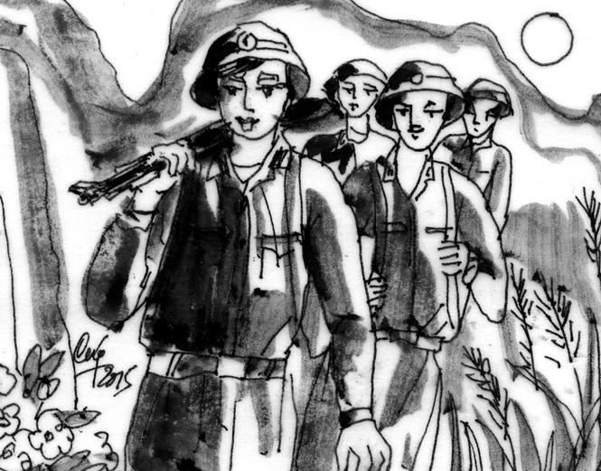
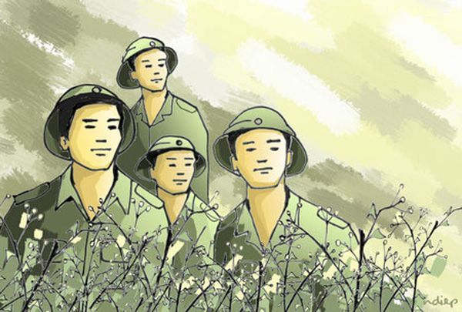
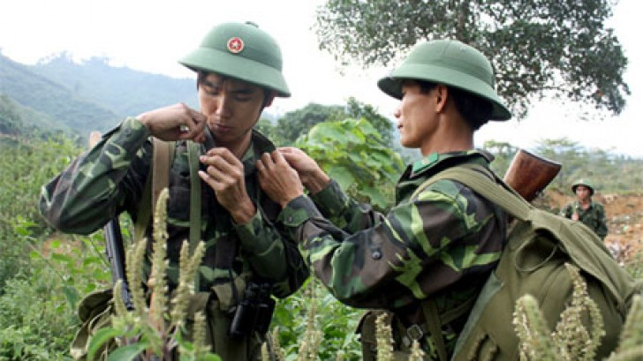
Quê hương anh nước mặn, đồng chua Làng tôi nghèo đất cày lên sỏi đá. Anh với tôi đôi người xa lạ Tự phương trời chẳng hẹn quen nhau, Súng bên súng, đầu sát bên đầu, Đêm rét chung chăn thành đôi tri kỉ. Đồng chí !

Slide 20
1. Cơ sở hình thành tình đồng chí
Nước mặn đồng chua
Quê anh
Vùng đất ven biển
Nghèo, đất cày lên sỏi đá
Làng tôi
Vùng trung du cằn cỗi.

Slide 21

1. Cơ sở hình thành tình đồng chí
Hình ảnh đối xứng.
Thành ngữ
Lời thơ giản dị, gần với lời ăn tiếng nói.
Cả tôi và anh đều xuất thân từ những vùng quê nghèo khó, là những người nông dân cầm súng.

Slide 22
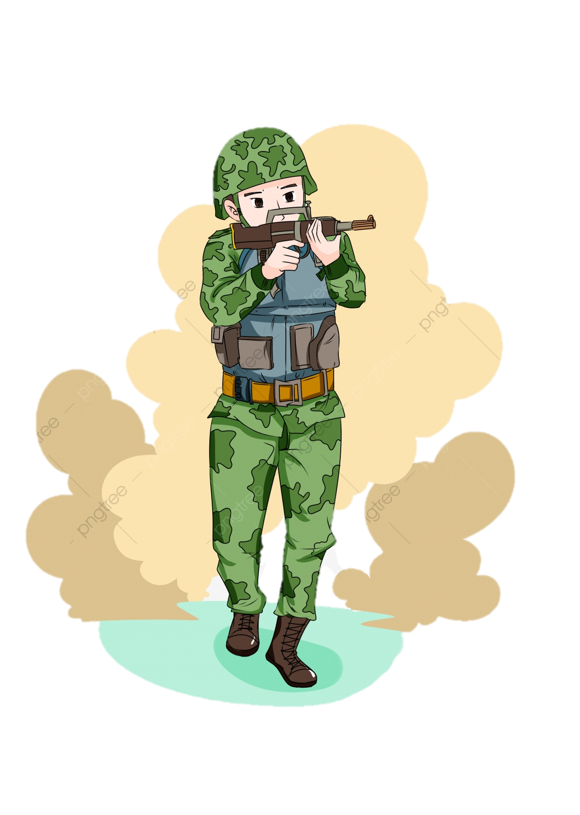
Cơ sở hình thành tình đồng chí
Súng bên súng, đầu sát bên đầu
Đêm rét chung chăn, thành đôi tri kỉ
Cùng chiến đấu, cùng chung lí tưởng.
Cùng chia sẻ những khó khăn, thiếu thốn trong cuộc sống
Tri kỉ: Thấu hiểu, sẻ chia, có những điểm chung, những điểm gặp gỡ với nhau.

Slide 23
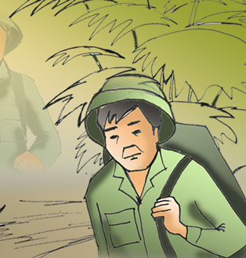
Chung hoàn cảnh xuất thân: từ miền quê nghèo khó
Chung lí tưởng, mục đích: lên đường vì Tổ quốc
Chung hoàn cảnh chiến đấu gian khổ

Slide 24

Cơ sở hình thành tình đồng chí
Câu đặc biệt chỉ 2 tiếng.
Câu thơ – tiếng gọi thiêng liêng giữa những người đồng đội, đồng chí.
Sự phát hiện, sự lí giải của nhà thơ về những cơ sở để hình thành tình đồng chí, đồng đội thiêng liêng, cao đẹp.
Đồng chí!

Slide 25
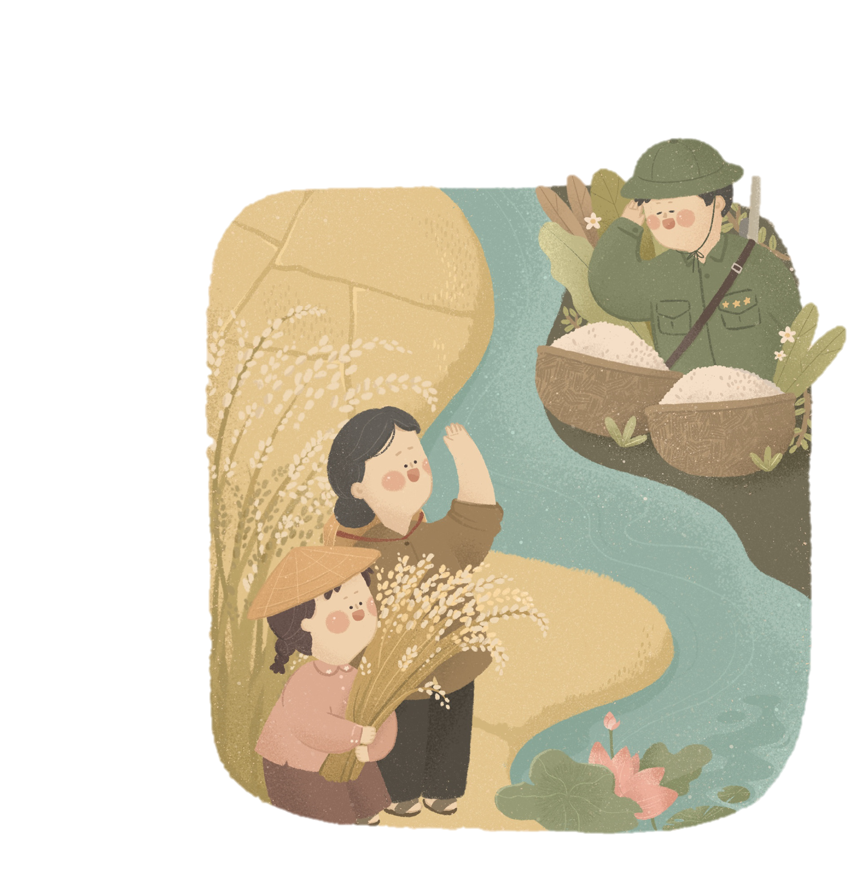
Những biểu hiện và sức mạnh của tình đồng chí.
Thấu hiểu, chia sẻ với hoàn cảnh của nhau
Ruộng nương anh gửi bạn thân cày
Gian nhà không mặc kệ gió lung lay
Giếng nước gốc đa nhớ người ra lính
Nghệ thuật
Hình ảnh thơ sóng đôi.
Nhân hóa, hoán dụ

Slide 26
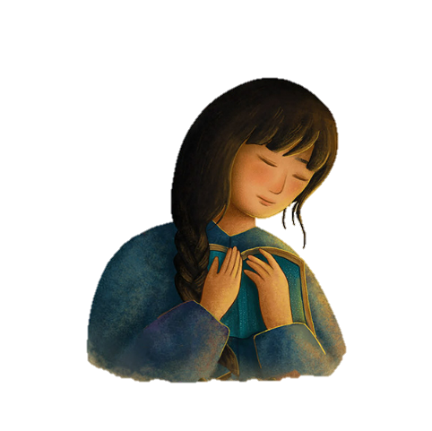
Những biểu hiện và sức mạnh của tình đồng chí.
Thấu hiểu, chia sẻ với hoàn cảnh của nhau
Mặc kệ
Thái độ dứt khoát, ra đi vì nghĩa lớn, hi sinh những tình cảm riêng tư
Giếng nước, gốc đa
Hoán dụ.
Hình ảnh quê hương, xứ sở, những người thân yêu vẫn ngày ngày nhớ mong người lính trở về.

Slide 27
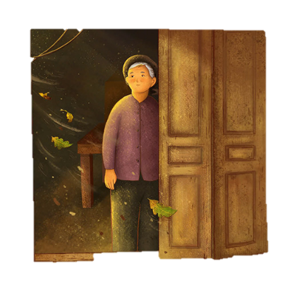
Những biểu hiện và sức mạnh của tình đồng chí.
Thấu hiểu, chia sẻ với hoàn cảnh của nhau
Hình bóng quê hương luôn là hình ảnh thường trực trong tâm trí của những người lính khi ra trận. Đó là nguồn động viên, cũng là sức mạnh để những người lính cùng cầm súng chiến đấu.

Slide 28
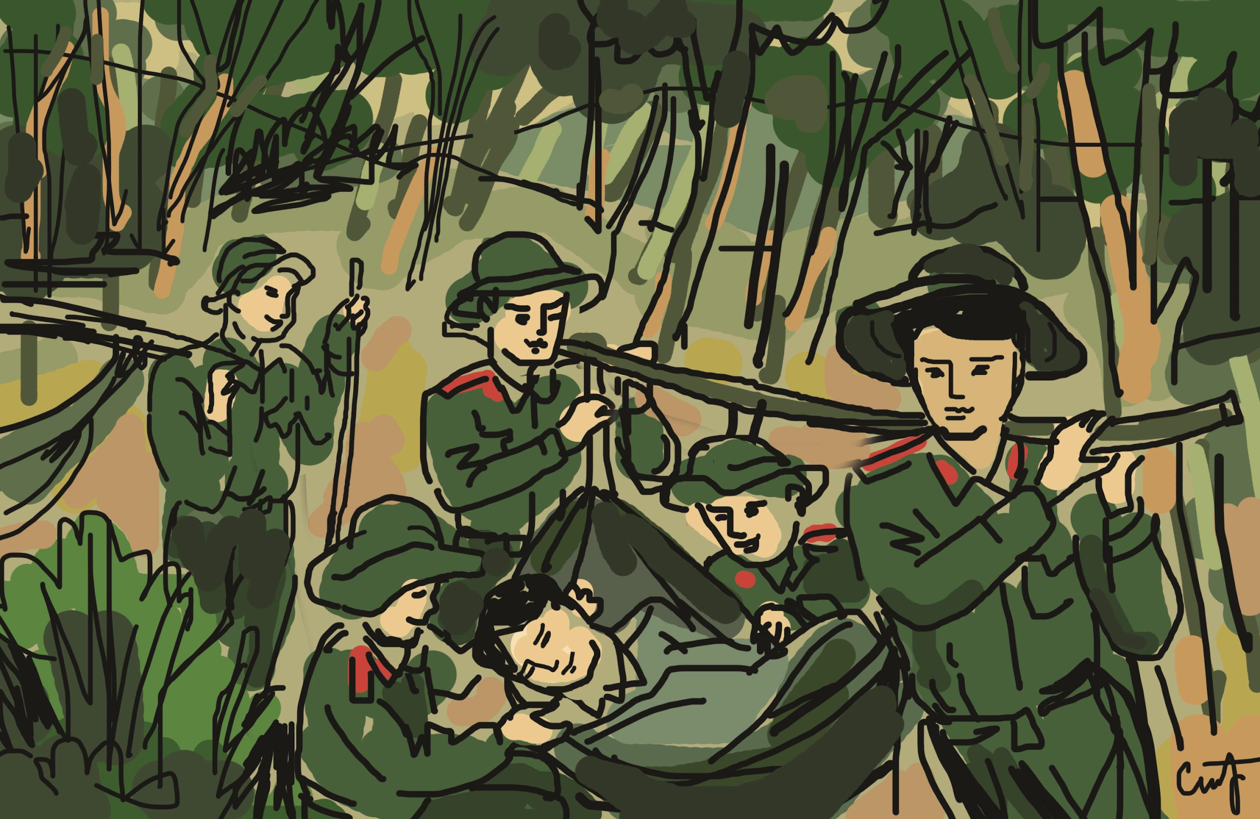
Những biểu hiện và sức mạnh của tình đồng chí.
Đồng cam cộng khổ, chia sẻ những khó khăn của cuộc sống
Từng cơn ớn lạnh
Sốt run người, vừng trán ướt mồ hôi.
Căn bệnh sốt rét

Slide 29
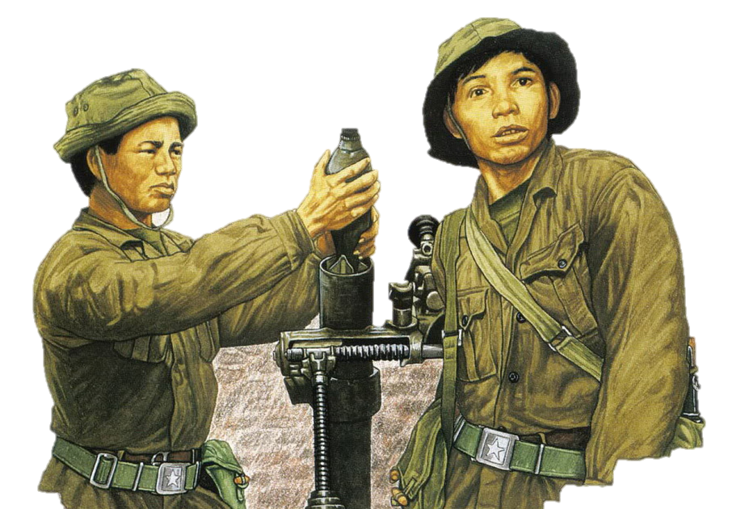
Những biểu hiện và sức mạnh của tình đồng chí.
Đồng cam cộng khổ, chia sẻ những khó khăn của cuộc sống
Áo anh rách vai
Quần tôi vài mảnh vá
Chân không giày
Những khó khăn, thiếu thốn trong cuộc sống chiến đấu

Slide 30

Những biểu hiện và sức mạnh của tình đồng chí.
Đồng cam cộng khổ, chia sẻ những khó khăn của cuộc sống
Tả thực, tái hiện lại hoàn cảnh gian khổ, thiếu thốn nhiều khó khăn trong giai đoạn đầu cuộc kháng chiến.
Chính những gian khổ này đã giúp những người lính gắn kết, đoàn kết và thấu hiểu lẫn nhau hơn.

Slide 31
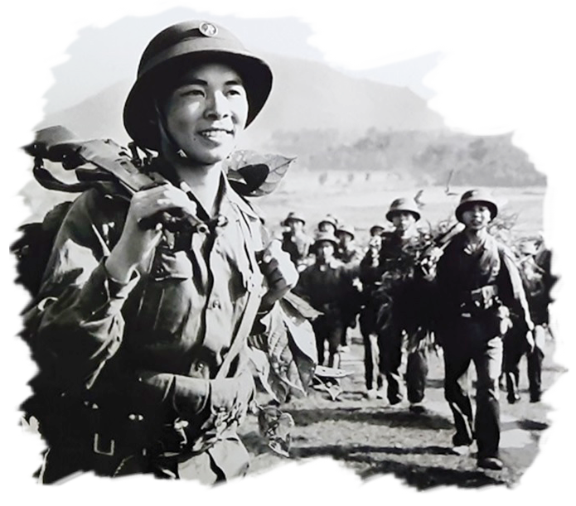
Những biểu hiện và sức mạnh của tình đồng chí.
Đồng cam cộng khổ, chia sẻ những khó khăn của cuộc sống
Miệng cười buốt giá
Thương nhau tay nắm lấy bàn tay
Nụ cười lạc quan giữa những khó khăn
Truyền hơi ấm, truyền sức mạnh,

Slide 32
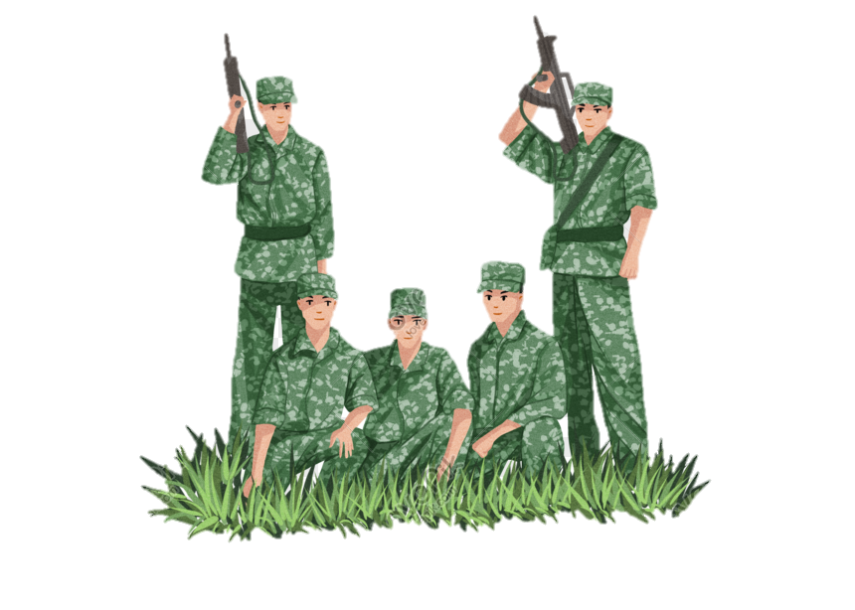
Những biểu hiện và sức mạnh của tình đồng chí.
Đồng cam cộng khổ, chia sẻ những khó khăn của cuộc sống
Tình cảm keo sơn, gắn bó là sức mạnh giúp những người chiến sĩ cùng nhau vượt qua khó khăn, gian khổ
Hình ảnh người lính trong những ngày đầu kháng chiến, phải đối mặt với thiếu thốn, khó khăn nhưng luôn đoàn kết, gắn bó, vững tin vào tương lai chiến thắng.

Slide 33
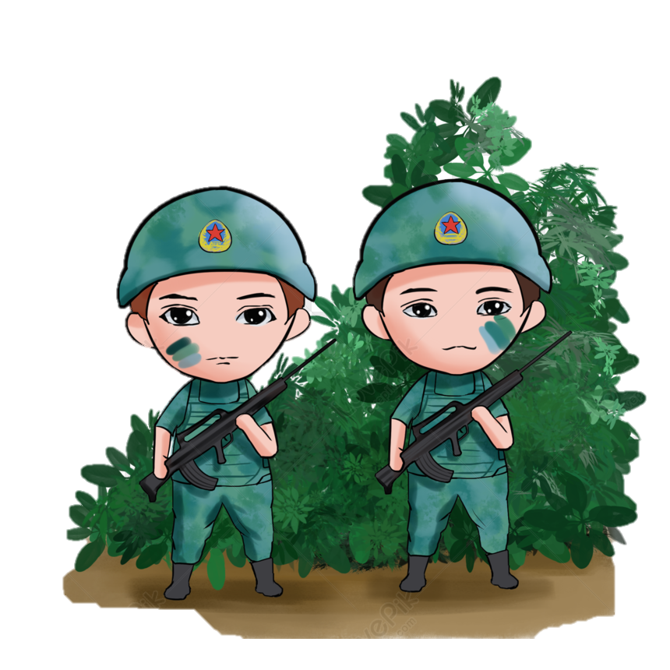
Biểu tượng đẹp về tình đồng chí
Đêm nay rừng hoang sương muối
Đứng cạnh bên nhau chờ giặc tới
Đầu súng trăng treo

Slide 34
Biểu tượng đẹp về tình đồng chí
Thời gian: Đêm
Không gian: Rừng hoang
Thời tiết: Sương muối
Chờ giặc tới
Những người chiến sĩ làm nhiệm vụ trong hoàn cảnh khắc nghiệt, gian khổ.
Tinh thần chủ động, luôn sẵn sàng với nhiệm vụ được giao.

Slide 35
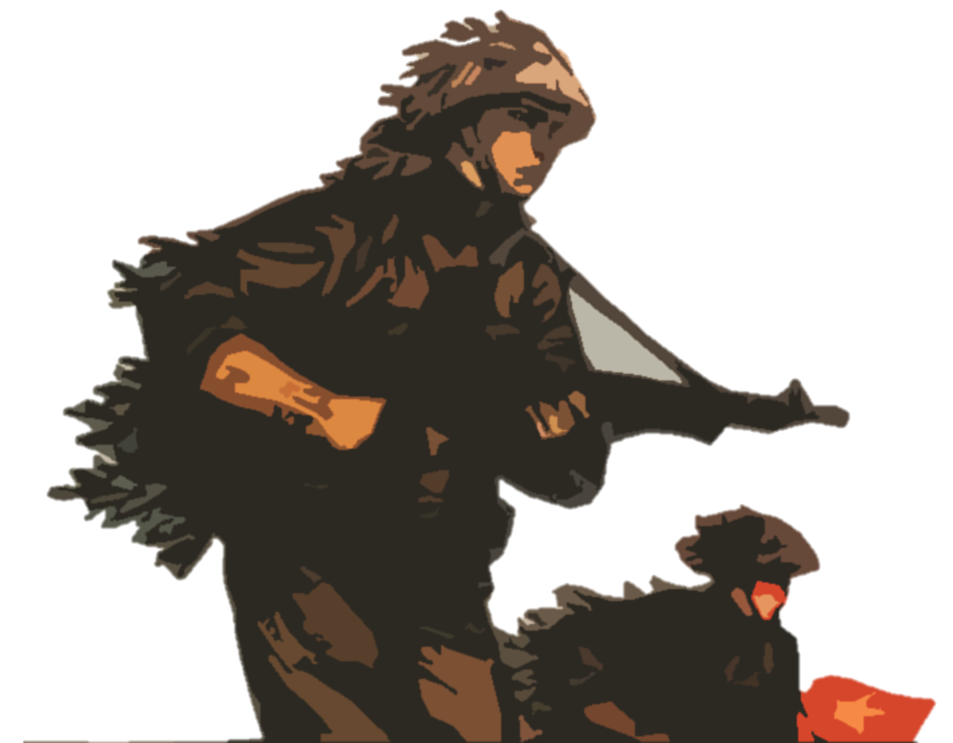
Biểu tượng đẹp về tình đồng chí
Đầu súng trăng treo
Gần và xa
Thực tại và mơ mộng
Chiến tranh và hòa bình.
Chiến sĩ và thi sĩ
Hình ảnh mang tính biểu tượng với nhiều tầng nghĩa.

Slide 36
III.
TỔNG KẾT

Slide 37
1. Nghệ thuật
- Thể thơ tự do, lời thơ giản dị, mộc mạc, cô đọng.
Hình ảnh thơ gần gũi, chân thực.
Biểu cảm kết hợp tự sự.
Các câu thơ song đôi, đối ứng tả thực

Slide 38
2. Nội dung
Tình đồng chí của những người lính dựa trên cơ sở cùng chung cảnh ngộ và lí tưởng chiến đấu.
Hình ảnh người lính cách mạng trong kháng chiến chống Pháp, nổi bật trên nền cuôc sống chiến đấu còn nhiều khó khăn, gian khổ là tinh thần đoàn kết, gắn bó.

Slide 39
Em hãy lựa chọn 1 trong những nhiệm vụ sau và hoàn thành vào vở
Nhiệm vụ 1
Viết đoạn văn 7-9 câu trình bày cảm nghĩ của em về tình đồng chí được thể hiện trong bài thơ.
Nhiệm vụ 2
Lựa chọn 1 chi tiết em ấn tượng, viết đoạn văn 7-9 câu trình bày cảm nhận của em về chi tiết ấy.
Nhiệm vụ 3
Dựa vào khổ thơ cuối, miêu tả lại khung cảnh trong buổi gác đêm ấy bằng đoạn văn ngắn 6-8 câu.

Slide 40
